Slide 1
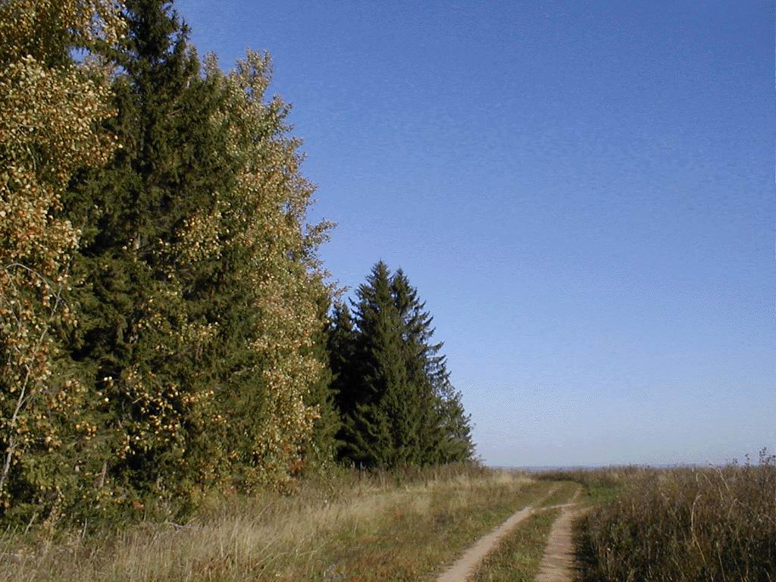
Как вести себя
в лесу
Сказка
Действующие лица:
Кузя – лесной домовёнок,
Афоня – городской домовёнок
Автор А. В. Шатунова

Slide 2
Notes:
В один из солнечных дней лесной домовёнок Кузя обходил свои владения.
Я-Кузя, домовенок леса.
Хочу я о доме своем рассказать.
В нем любому хватит места –
Можно в прятки в нем играть!
Красив наш лес- богатство природы.
Он сказками полон в любую погоду.
В царстве лесном есть звери и птицы:
Заяц есть, крот, соловьи и лисицы.

Slide 3
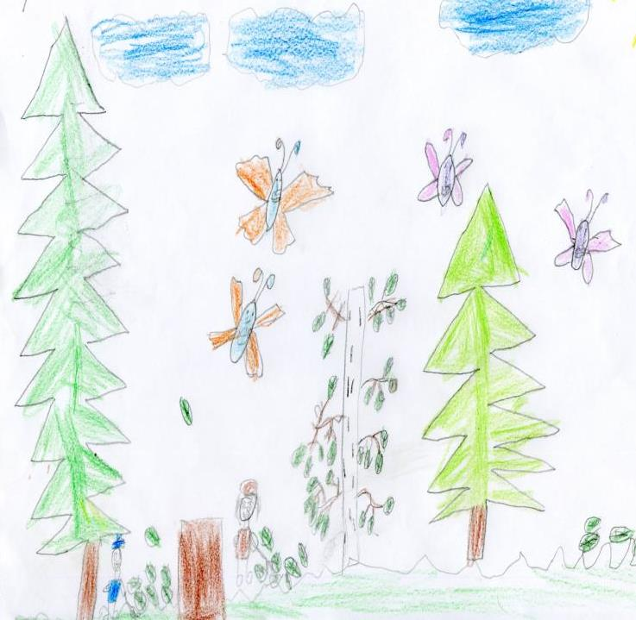
Notes:
Но, есть главные жители в царстве лесном,
Мы их деревьями дружно зовем.
Есть у деревьев крепкие корни,
Глубоко под землею они,
Чтобы крепко деревья стояли,
Чтобы ветки питаться могли.
Ствол бережет его кора –
Не страшен холод и жара.
Словно руки ветви растут,
А листья шуршат там и тут!
Из воды корни питание берут
И дальше веткам его отдают.
Вот так вырастают деревья в лесу,
И я этот лес от беды берегу.

Slide 4
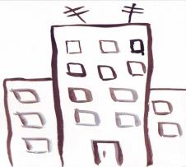
Notes:
Обойдя лес, домовёнок Кузя очутился на обочине леса. На дороге, ведущей в город, он встретил городского жителя, домовёнка Афоню.
Кузя: Я-Кузя, домовенок леса. А ты кто?
Афоня: А я, Афоня-житель городской.
Живу я средь домов и улиц из асфальта.
Мечтаю съездить на берег морской,
Хочу поехать я на остров Мальта!
Кузя: Зачем на море? Да за рубежом!
Когда есть лес, прохладный и зеленый
Прошу тебя, будь добрым гостем в нем,
Забудь про этот город загрязненный.
Афоня: Спасибо, друг, заеду скоро я.
Шалаш срублю, костерчик запалю…

Slide 5
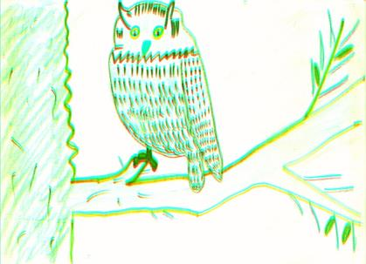
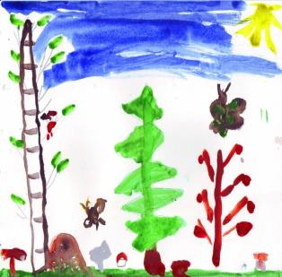
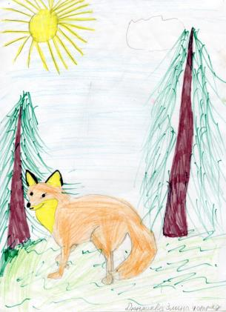
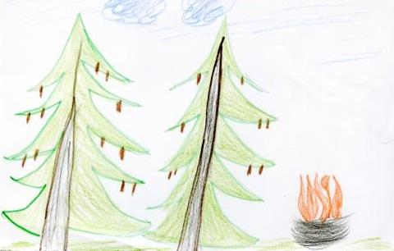
Notes:
Кузя: С ума сошел! Рубить нельзя!
И спичками не балуйся, молю!
А вдруг – пожар!
Сгорит наш дом лесной!
Где будут птицы жить?
А волки? А медведь?
И ждать их будет край им неродной
Тоску по дому им не одолеть!
Афоня: Тогда гулять пойду, цветочки собирать.
Хочу птенцов я в гнездах повидать…
Кузя: Афоня, друг, нельзя цветочки рвать,
Растут они и радуют нас всех.
Где будут пчелы мед свой собирать?
И птицам дай гнездиться без помех.
Ведь птицы помогают лесу жить,
А людям сберегают урожай.
И без воды не могут рыбы плыть.
Зверей лесных ты, друг, не обижай!

Slide 6
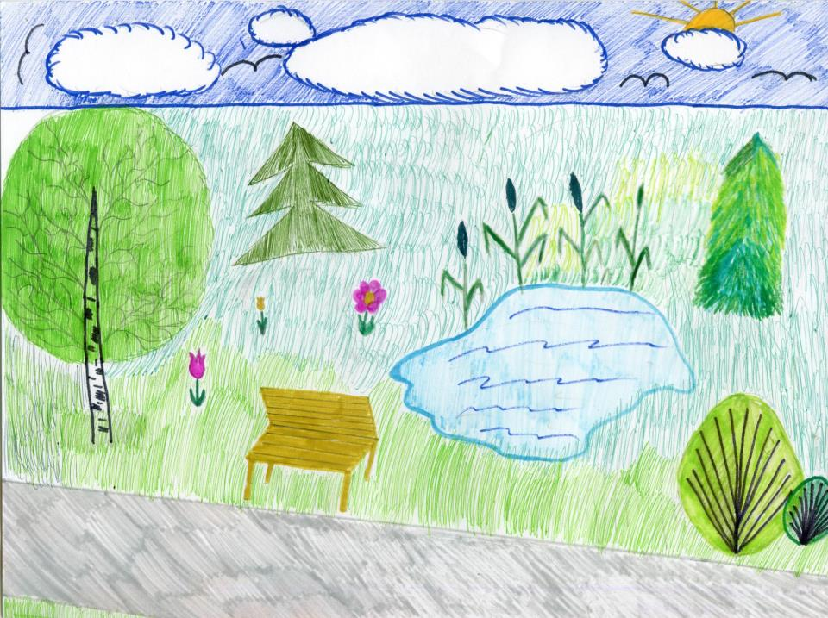
Notes:
Афоня: Хочу я для здоровья сок попить,
Березовый, свежайший, просто ум-м-м…
Кузя: Не сок, березку хочешь погубить!
Ведь сок, как кровь.
Возьмись, Афонь, за ум!
Деревья защищают поле то ветров,
Сова спасает рожь от грызунов.
Лес дарит нам свои дары:
Орехи, ягоды, грибы.
Он дарит нам прохладу в летний зной
И свежий воздух теплою весной.

Slide 7
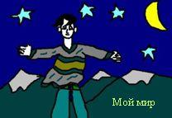
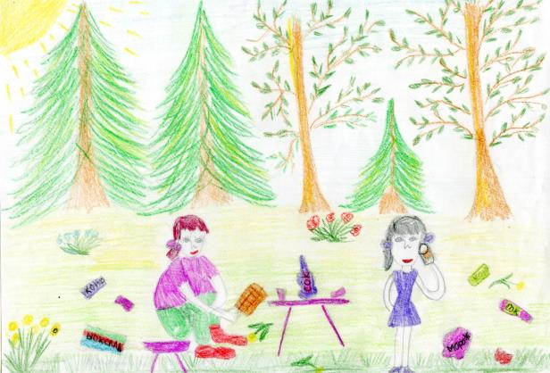
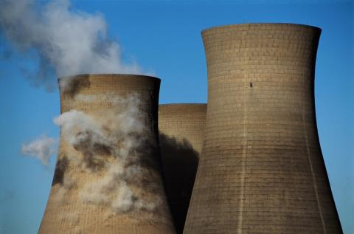
Notes:
Как много людей приходят в лес гостем,
Деревья ломают и портят цветы,
Как будто они без чести и совести,
Как будто не видят они красоты!

Slide 8
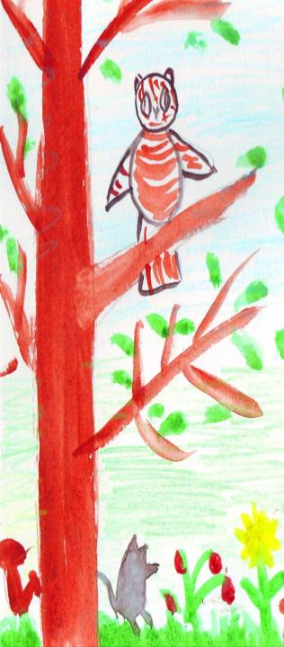
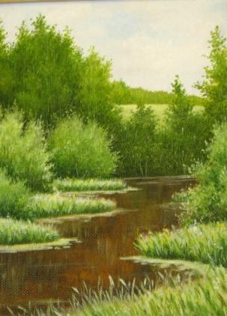
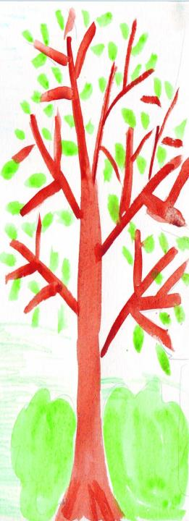
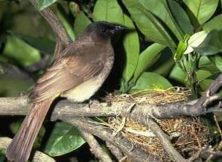
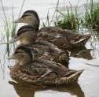
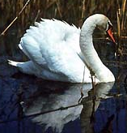
Notes:
Афоня: Я понял, правила для всех одни!
Не жги, не рви и не сори!
Кузя: Лес, ты, люби в любое время года
Вместе: Спасибо скажет нам Природа!

Slide 9
От тебя зависит какой станет планета завтра!

Slide 10
Послесловие
При создании пособия были использованы фотографии из архива библиотеки, рисунки детей МОУ СОШ № 6, ДДУ № 24 г. Кирово-Чепецка.
Шатунова, А. В.
Как вести себя в лесу: сказка: [Электронный ресурс] / МАУК культуры «ЦБС» г. Кирово-Чепецка, библиотека № 7. – Кирово-Чепецк, 2013.- 10 сл.

